Slide 1
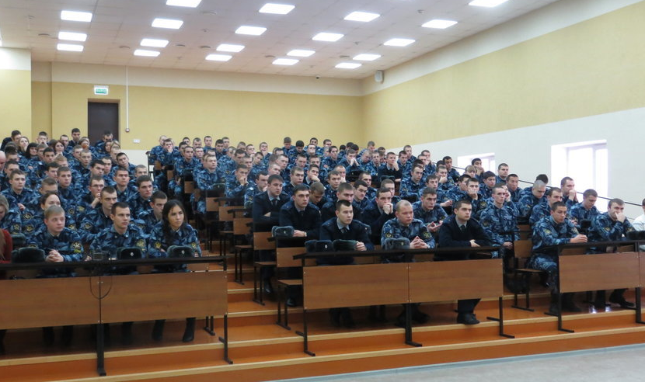
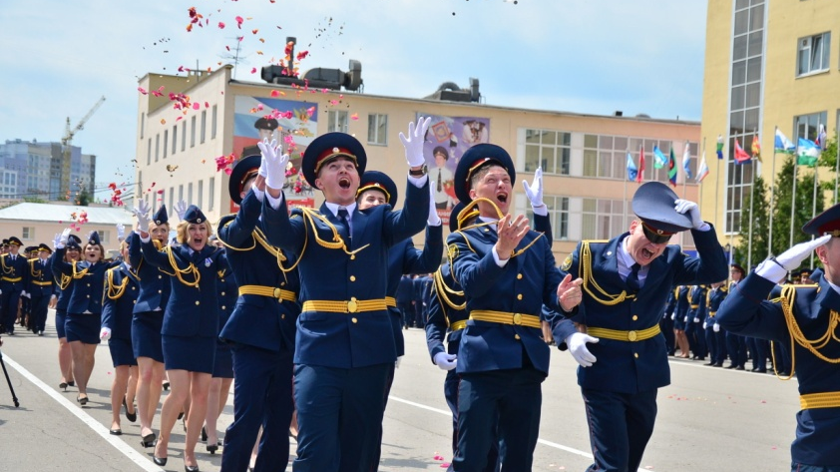
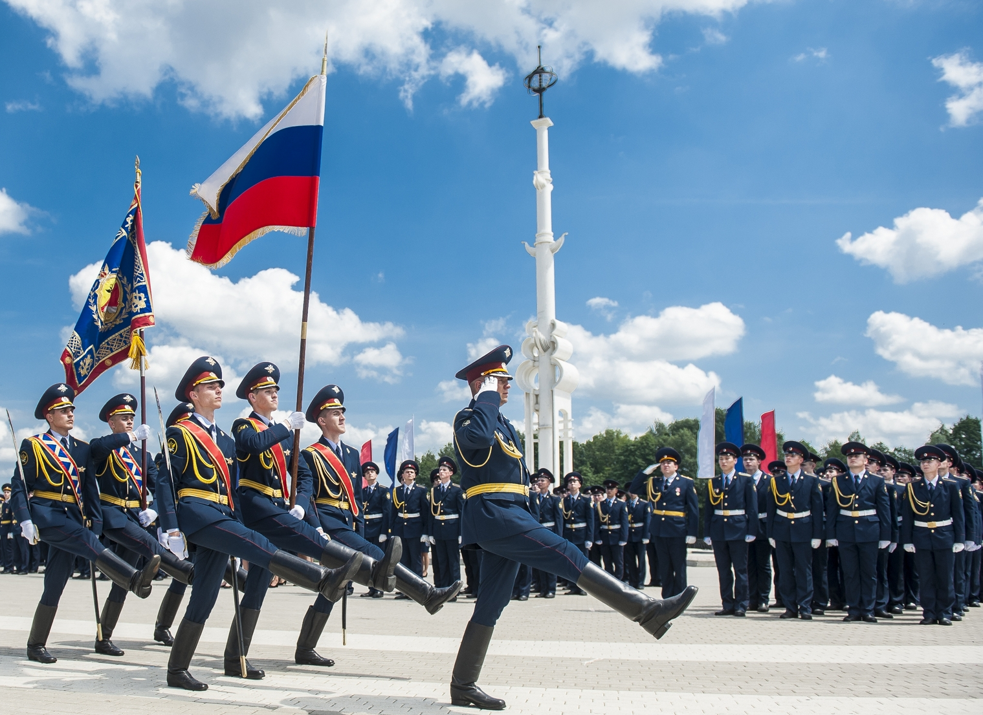
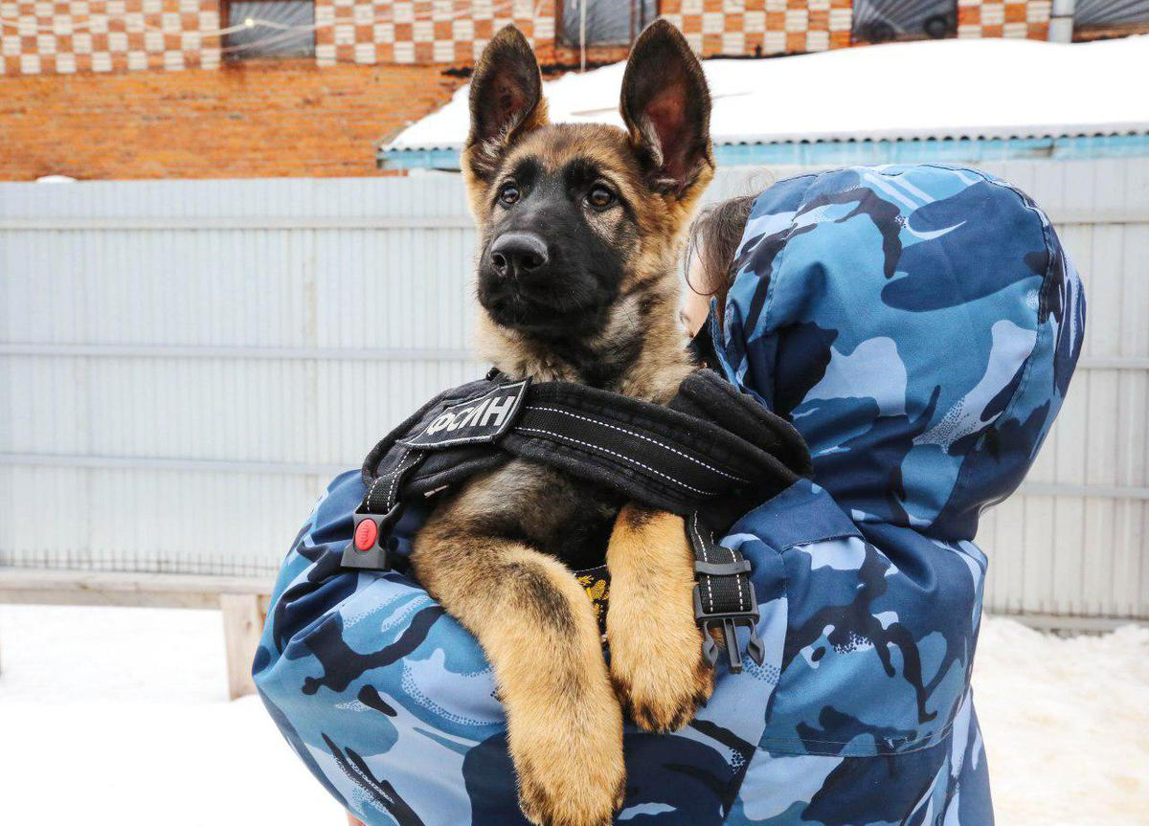
Мечтаешь стать офицером поступай в ведомственный институт ФСИН России
По всем интересующим вопросам обращаться в отдел кадров
ФКУ УК ГУФСИН России
по Свердловской области
Адрес: г. Первоуральск ул. Горького
Тел. (3439)62-89-20
Контактное лицо:
капитан внутренней службы
Котков Владимир Вячеславович, старший инструктор группы боевой и специальной подготовки
Тел. 8-919-377-59-19

Slide 2
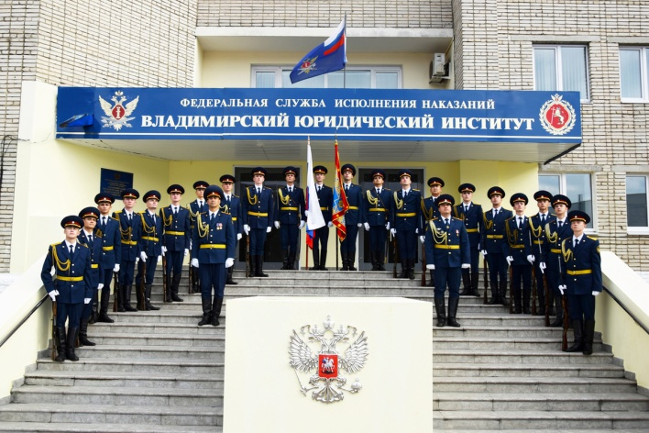
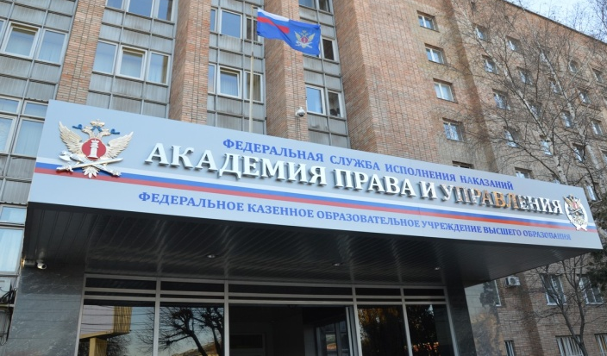
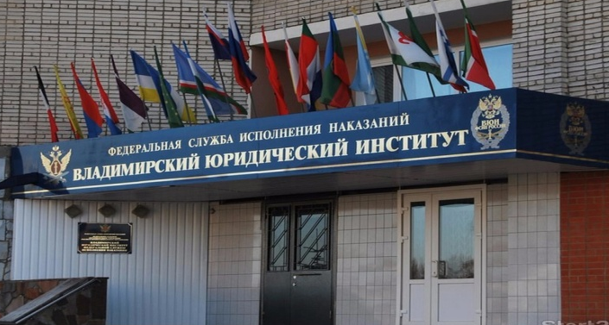
Федеральное казенное учреждение
«Управление по конвоированию
Главного управления Федеральной службы исполнения наказаний
по Свердловской области»
осуществляет набор кандидатов для поступления
на очное отделение
в ведомственные институты
ФСИН России:
Академия права и управления Федеральной службы исполнения наказаний;
Владимирский юридический институт ФСИН России;
Вологодский институт права и экономики ФСИН России;
Воронежский институт ФСИН России;
Кузбасский институт ФСИН России;
Пермский институт
ФСИН России;
- Самарский юридический институт ФСИН России.
По всем интересующим вопросам обращаться в отдел кадров
ФКУ УК ГУФСИН России по Свердловской области
Адрес: г. Первоуральск ул. Горького Тел. (3439)62-89-20
Контактное лицо: капитан внутренней службы Котков Владимир Вячеславович,
старший инструктор группы боевой и специальной подготовки
Тел. 8-919-377-59-19

Slide 3
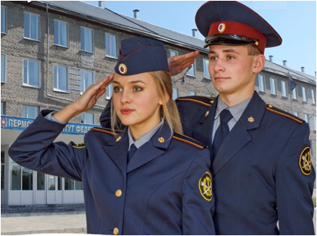
Высшее образование ФСИН России
ЧЕСТЬ, СИЛА, ЗНАНИЯ
Обучающиеся по очной форме, являются сотрудниками уголовно-исполнительной системы, им присваивается специальное звание «рядовой внутренней службы».
Обучающиеся обеспечиваются денежным, вещевым и другими видами довольствия. Проживают курсанты в общежитии.
Учебные занятия проводятся в соответствии с расписанием учебных занятий,
в современных аудиториях. С учетом специфики подготовки специалистов
уголовно-исполнительной системы значительная часть практических занятий
проводится на полигонах, специализированных городках и спортивных площадках.
В институтах действуют спортивные секции, для развития эстетических
качеств курсантов организована работа кружков самодеятельности:
вокально-инструментальные группы, театральные кружки,
танцевальные шоу-группы, вокальные студии.
По завершении обучения всем, успешно выдержавшим выпускные квалификационные испытания, выдается диплом государственного образца о высшем профессиональном образовании, присваивается звание «лейтенант внутренней службы».
После окончания учебного заведения всем выпускникам гарантируется трудоустройство
в ГУФСИН России по Свердловской области
По всем интересующим вопросам обращаться в отдел кадров
ФКУ УК ГУФСИН России
по Свердловской области
Адрес: г. Первоуральск ул. Горького
Тел. (3439)62-89-20
Контактное лицо:
капитан внутренней службы
Котков Владимир Вячеславович, старший инструктор группы боевой и специальной подготовки
Тел. 8-919-377-59-19

